Slide 1
مطالعات مروری چتری Umbrella Review
دکتر سهیل حسنی پور
هیات علمی دانشگاه علوم پزشکی گیلان

Slide 2
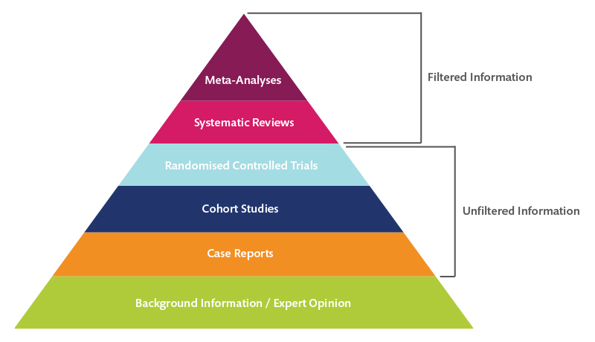

Slide 3
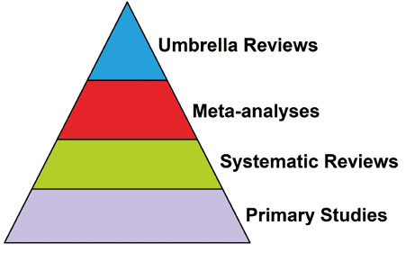

Slide 4
تعریف مطالعات مروری چتری
مرور چتری به عنوان یک نوع مرور نظام مند ثالثیه در تحقیقات علمی شناخته می‌شود که به خلاصه سازی و مقایسه نتایج چندین مرور سیستماتیک و متاآنالیز، در یک حوزه خاص می‌پردازد.
این نوع مرور به دنبال جمع‌آوری و تجزیه و تحلیل دقیق داده‌های علمی از مطالعات متعدد است تا یک تصویر کاملتر از موضوعی خاص ارائه دهد.

Slide 5
کاربرد مطالعات مروری چتری
در حال حاضر، بیشترین تعداد مطالعات مروری چتری، بر روی موضوعات مداخله ای و موضوعات عوامل خطر (یا عوامل حفاظتی) بیماریهای مختلف است.
البته این مطالعات را میتوان در حیطه مطالعات شیوع، مطالعات تشخیصی و سایر مطالعات نیز میتواند طراحی و اجراء گردد.

Slide 6
تفاوت مطالعات مروری چتری با مطالعات مرور سیستماتیک و متاآنالیز
یک تقاوت آشکار بین مطالعات مروری چتری با مطالعات مرور سیستماتیک و متاآنالیز کلاسیک، این است که سوال مروری در مطالعات مروری چتری، بسیار وسیعتر از سوال مروری در مطالعات مرور سیستماتیک و متاآنالیز است.
بعنوان مثال در یک مرور سیستماتیک و متاآنالیز کلاسیک در حیطه مداخلات روانشناختی در دیابت نوع 2، لازم است تا سوال مروری بگونه ای طراحی شود تا اجزاء سوال مروری، narrow باشد.
اما در همین موضوع اگر بخواهیم یک مطالعه مروری چتری طراحی کنیم، سوال مطالعه مناسب میتواند بدین صورت میباشد: مداخلات روانشناختی مختلف در بیماران دیابتی نوع 2.

Slide 7
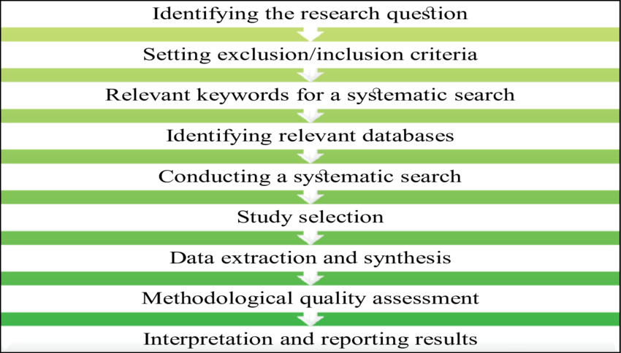

Slide 8
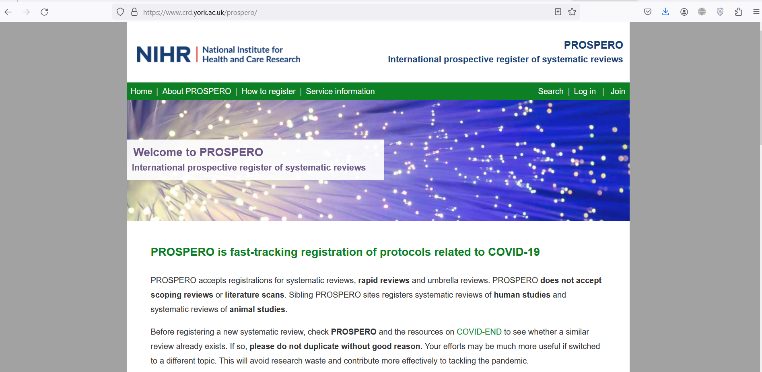

Slide 9


Slide 10
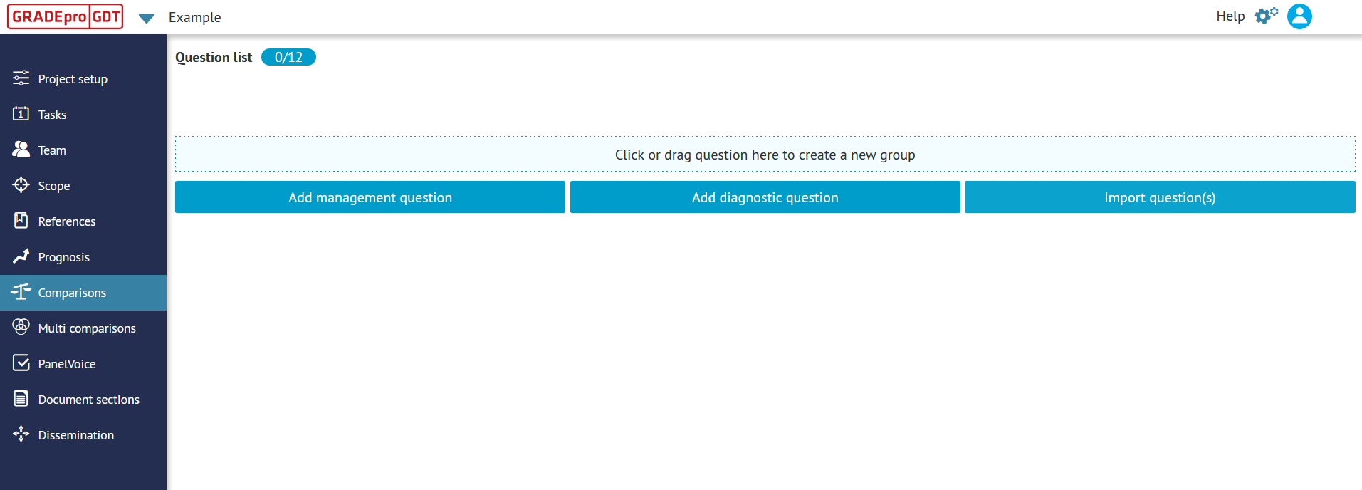

Slide 11
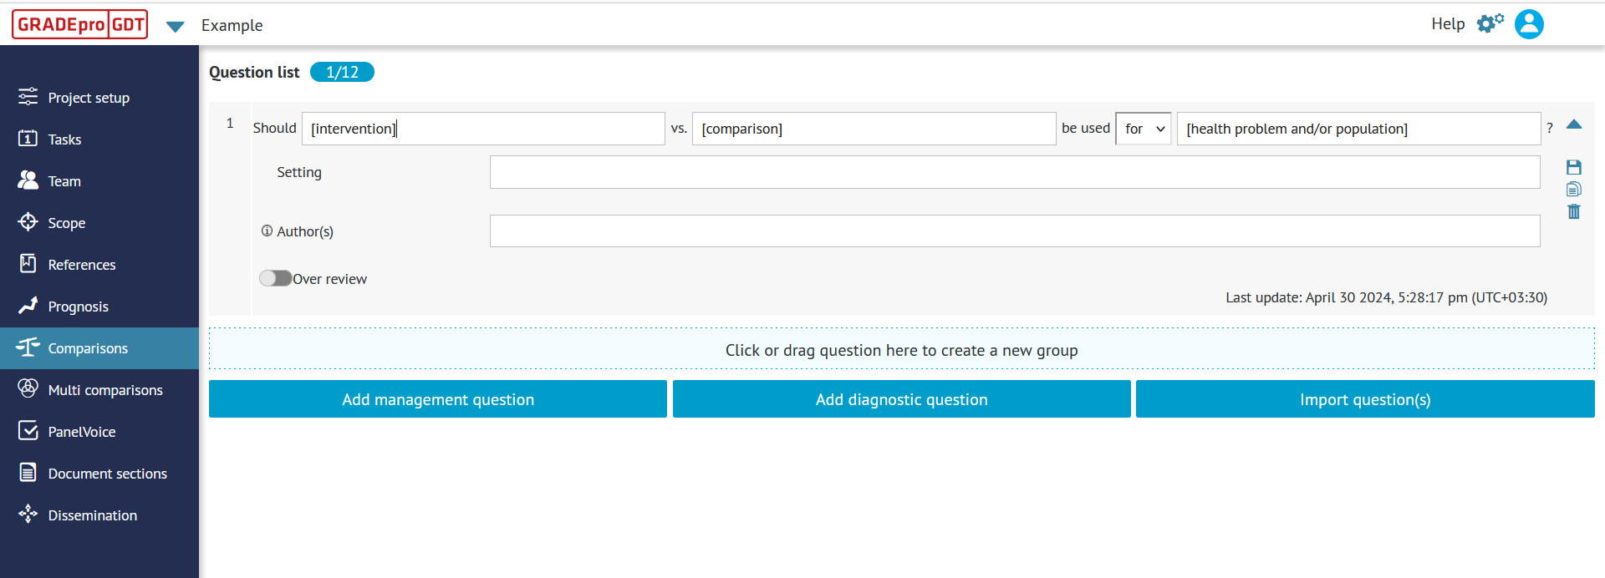

Slide 12
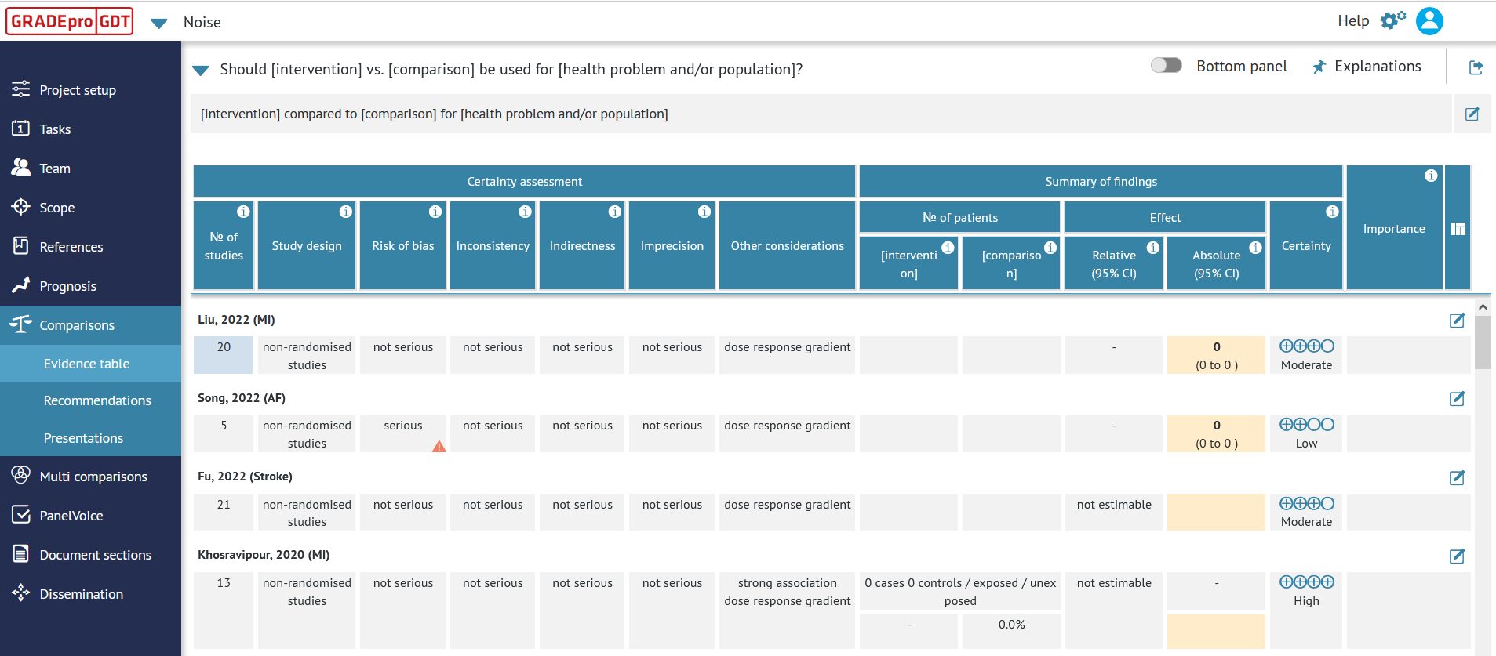

Slide 13
